Slide 1



UNIVERSITE DE FIANARANTSOA
ECOLE DE MANAGEMENT ET D’INNOVATION TECHNOLOGIQUE
Mémoire de fin d’études en vue de l’obtention du diplôme de Licence Professionnelle en Informatique
Mention : Informatique
Parcours : Développement d’Application Internet/Intranet(DA2I)
Intitulé :
Conception et réalisation d’une application de gestion de pointage et suivi d'activité en temps réel des employés au sein d’Aris concept
Présenté par FANOMEZANTSOA Maminiaina Sitraka
Année-Universitaire : 2024 - 2025
Notes:
Merci beaucoup Mr de m’avoir céder la parole.
C’est un grand honneur pour moi, de vous présenter en ce jour
la synthèse de mon rapport de stage pour l’obtention du diplôme de LICENCE PROFESSIONNELLE.
Qui s’intitule : «Conception et réalisation d’une application de gestion de pointage et suivi d’activité des employé chez Aris concept»
Mais avant de présenter le contenu de ce travail,
permettez-moi de vous présenter mes sincères remerciement à tous ce qui ont participé à la réalisation de ce mémoire

Slide 2
REMERCIEMENTS
Notes:
"Tout d'abord, je remercie DIEU pour sa benediction pour ce mémoire. Je tiens également à exprimer ma profonde gratitude à toutes les personnes qui ont contribué, de près ou de loin, à la réussite de ce stage, notamment :
A Monsieur Hasina RAKOTONIRAINY, Docteur HDR, Directeur de l’EMIT, d’avoir donné son consentement au fait de m’envoyer en stage
Monsieur TAREHY Brice Evrard, Docteur en Informatique, notre responsable de mention.
Monsieur Michael RAHARISON, directeur de la société Aris concept de m’avoir accepter d’effectuer un stage au sein de son entreprise.
Monsieur RAKOTONDRASOA Razanadahy Andrianiavo mon encadreur professionnel durant mon période de stage.
Et surtout à vous , Monsieur d’avoir consacrer votre temps à évaluer mon travail.
votre soutien, votre conseils, et votre expertise m’ont été précieux à chaque étape de ce travail."**

Slide 3









1
Plan
Description du projet
Analyse et Critique de l’existant
Solutions proposées
Choix d’outils
Démonstration
Conclusion
Notes:
Voici donc le plan que je vais elaborer toute au long de cette presentation:
Premierement, je vais faire une petite presentation de l’entreprise d’acceuile
Ensuite,je vais parler du description de projet suivie de l’analyse et critique de l’existant
Apres, je vais parler du problematique du projet
Puis, je vous expliquerai les solutions que nous avons imaginées pour répondre à ce problème
Je parlera aussi des outils que nous avons utilisés pour concevoir le projet et pourquoi nous les avons choisis.
Et c’est tout simplement avant de conclure que je vous montrerai comment le projet fonctionne à travers une démonstration.

Slide 4

02
PRESENTATION D’ARIS CONCEPT COMPANY
ARIS CONCEPT
Siege social: Iavoloha Antananarivo
Téléphones : 038 53 405 34
Site : www.aris-cc.com
LES ACTIVITES
Creer des solutions innovantes
Ameliorer les perspectives d’emploie pour les jeunes diplomes
Notes:
"Notre lieu de stage est l’ARIS CONCEPT COMPANY qui se trouve a Iavoloha Antananarivo. C’est une entreprise jeune et dynamique fondee en 2022. Créer des solutions innovantes dans la gestion des donees pour ses clients professionneles et ameliorer les perspectives d’emploi pour les jeunes diplôme malagasy en leurs offrants des opportunites de travail enrichissantes sont leurs principaux objectifs.

Slide 5
03
DESCRIPTION DU PROJET
Objectif et besoins de l’utilisateur
Enregistrer les horaires d’arrivée et de départ
Suivre les activités en temps réel
Résultat attendu
Suivi des présences en temps réel
Amélioration de la transparence et de la performance RH
Gain de temps et réduction des erreurs
Notes:
Le projet vise à concevoir une application capable de gérer automatiquement le pointage et le suivi quotidien des activités du personnel. L’idée est d’assurer un contrôle précis des horaires de travail tout en offrant une meilleure visibilité sur les tâches réalisées chaque jour.
Le système doit permettre aux employés d’enregistrer leur arrivée et leur départ de manière simple et fiable, ce qui permettra de suivre avec exactitude la présence quotidienne, de détecter les retards éventuels et de calculer la durée réelle de travail de chaque personne. Grâce à cette fonctionnalité, il sera possible de garantir une gestion rigoureuse et transparente du temps de travail.
Par ailleurs, l’application devra permettre le suivi en temps réel des activités à travers la saisie de comptes rendus journaliers. Cela offrira la possibilité de suivre l’avancement des tâches effectuées, d’évaluer la productivité et de mieux organiser le travail au quotidien. Cette approche contribue également à améliorer la communication et la coordination entre les différents acteurs, tout en facilitant le contrôle et l’analyse des activités réalisées.

Slide 6
04
Analyse et Critique de l’existant
Les employés doivent faire une signature lors de l’arrivé et de la sortie de l’entreprise.
Faire des comptes rendus à chaque jour.
Notes:
L’application à concevoir devra permettre une gestion complète du pointage et du suivi quotidien des activités du personnel. Chaque employé devra enregistrer son heure d’arrivée et de sortie afin de faciliter le contrôle de la présence et du respect des horaires de travail. Le système devra enregistrer automatiquement l’heure exacte du pointage, ce qui permettra de calculer la durée effective de travail, de détecter les retards, les absences ou encore les heures supplémentaires.
En plus du pointage, chaque employé devra rédiger un compte rendu journalier décrivant les tâches réalisées durant la journée. Ce compte rendu servira à assurer un suivi régulier des activités, à mesurer la productivité individuelle et à améliorer la communication interne entre les employés et leurs responsables. Les responsables pourront ainsi consulter les rapports soumis, les valider, y ajouter des remarques, et suivre l’évolution du travail de manière centralisée.

Slide 7
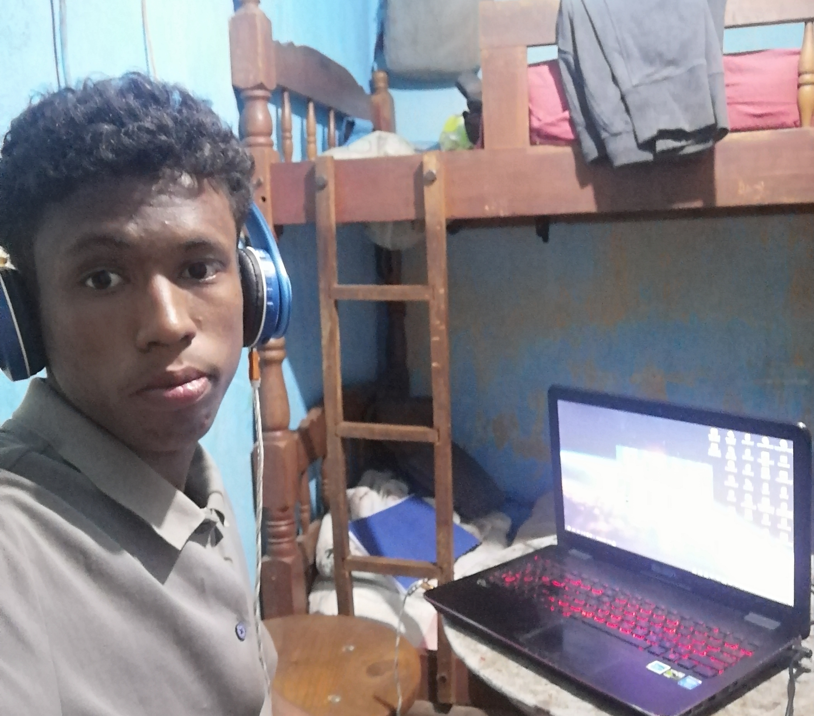
05
Problématique
Alors comment faire pour résoudre ces différentes problèmes?
Notes:
Alors comment faire pour resoudre ces different probleme?

Slide 8
06
Solutions proposées
Mise en place d’une application qui permet de vérifier facilement la présence des employés .
Notes:
Pour resoudre alors a ces problemes , il faut penser la mise en place d’une application qui permettra de vérifier facilement la présence des employés.

Slide 9




07
Choix d’outils
ReactJs
C#
Spring-boot
Notes:
React est utilisé pour le développement de l’interface utilisateur. Il s’agit d’une bibliothèque JavaScript moderne qui permet de créer des interfaces dynamiques, réactives et modulaires. Grâce à React, l’application offre une expérience fluide et intuitive pour les utilisateurs, qu’il s’agisse de saisir leurs horaires ou de rédiger leurs comptes rendus. La nature composantielle de React facilite également la maintenance et l’évolution future de l’application.
C# est employé pour la logique côté serveur et le traitement des données. Ce langage robuste et moderne permet de gérer efficacement les opérations liées à la manipulation des informations des employés, au stockage des pointages et des comptes rendus, ainsi qu’à la sécurisation des données. L’utilisation de C# assure un traitement rapide et fiable des informations, ce qui est essentiel pour un suivi précis des activités et des présences.
Spring Boot complète l’architecture en fournissant un cadre solide pour le développement de services web et d’API REST. Cette technologie permet de connecter l’interface React à la base de données et aux services backend, garantissant la communication en temps réel entre le client et le serveur. Spring Boot facilite la création de services performants, sécurisés et évolutifs, ce qui est crucial pour la gestion centralisée des données et le suivi des activités de l’ensemble du personnel

Slide 10
DEMONSTRATION
08
Notes:
Passons maintenant à la démonstration pour découvrir comment le projet fonctionne.

Slide 11
CONCLUSION
Notes:
Pour conclure, ce stage au sein d’ARIS CONCEPT COMPANY m’a offert une précieuse opportunité de m’immerger dans le monde professionnel tout en renforçant mes connaissances et compétences dans le domaine de développement d ’application web.
Bien que le projet soit pleinement opérationnel et réponde efficacement aux besoins des utilisateurs, il pourrait être encore optimisé en intégrant des fonctionnalités supplémentaires.

Slide 12

Merci beaucoup pour votre aimable attention
Notes:
Monsieur le président du Jury, chers membres du jury, ainsi s'achève la présentation de mon exposé. Je suis a votre disposition si il y a des questions et des remarques dont le but d’ameliorer mon travail.
Merci de votre aimable attention !

